Slide 1

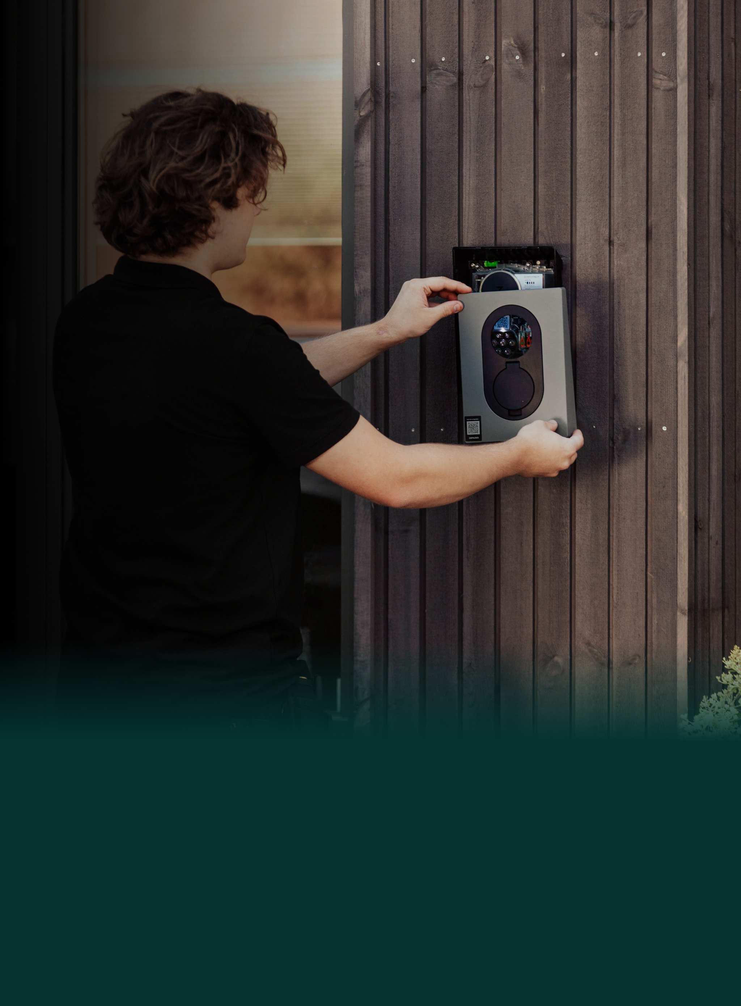
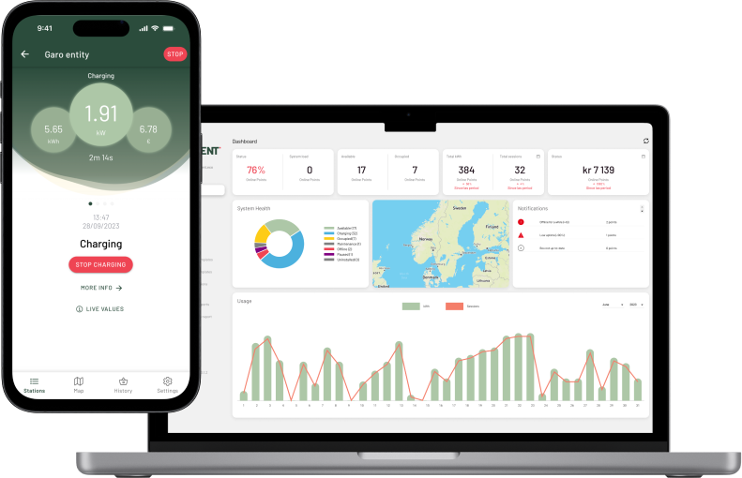
Installation och drift av laddsystem
Lägg in din logo
Xxxxxxx AB | tlf: xxxxxxx | epost: xxxx@post.se | www.homepage.se
Installation & Service
Installation av elbilsladdare
Garanti efter installation
Årlig kontroll och underhåll
Projektering
Pris: xx,-
Laddsystem från CURRENT
En komplett lösning
Faktura- och debiteringslösning
Lastbalansering & spotpris
Portal och App
Slutkundssupport alla dagar (07-23)
Pris exkl. moms: xx,-
per laddpunkt/månad:

Slide 2
Xx kr
Xx kr

